Slide 1
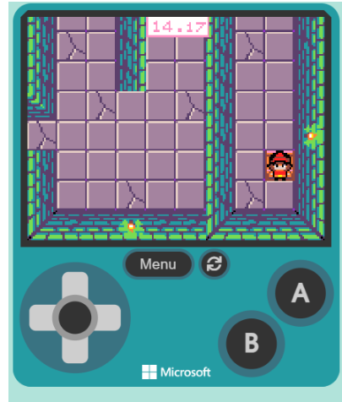


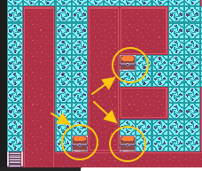
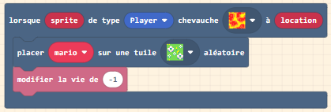
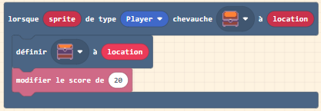
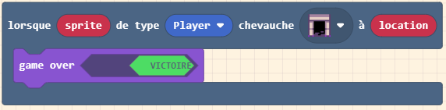
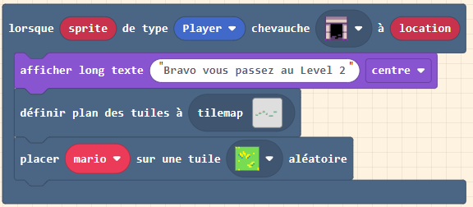
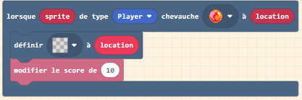
 | Explorer le Rétro-gaming en modifiant un jeu vidéo
 | Instructions essentielles
1 - Interagir avec des objets sur le plan de tuile
Ouvrir un coffre
Revenir au départ quand on touche une tuile
Modifier le plan de tuiles avec des objets à récupérer qui apportent des points ou en font perdre :
Par exemple, un coffre qui s’ouvre pour libérer un trésor.
Gagner quand on touche une tuile
Quand on passe sur le coffre. il se transforme en coffre ouvert et apporte de points
Definir un niveau 2 quand on touche une tuile
Gagner des points et faire disparaître la pièce

Slide 2
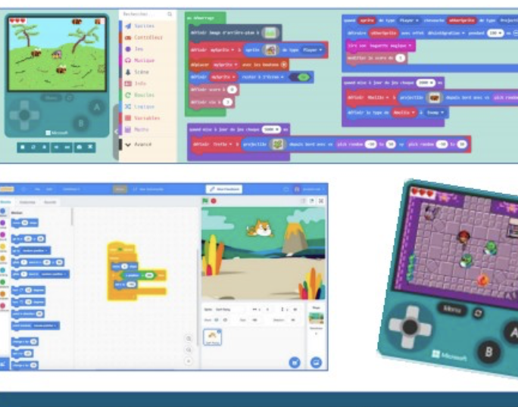
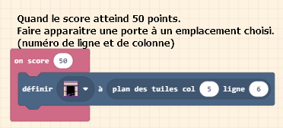
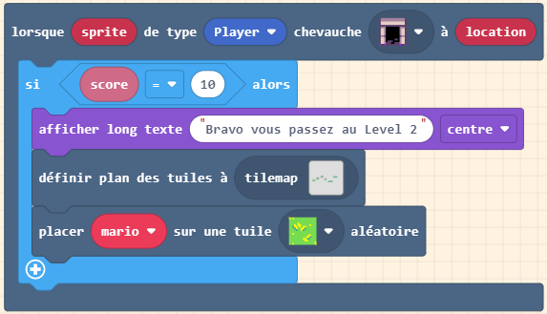
 | Concours : Crée ton jeu Vidéo d’arcade
 | Instructions essentielles
 | Explorer le Rétro-gaming en modifiant un jeu vidéo
 | Instructions essentielles
1 - Interagir avec des objets sur le plan de tuile
Faire apparaître une porte de sortie quand on a suffisamment de points
Conditionner le passage au level 2 à un nombre de points

Slide 3
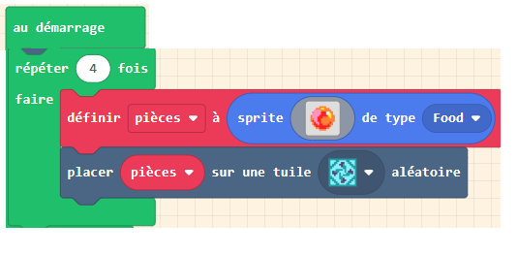
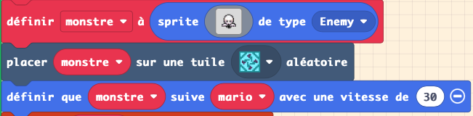
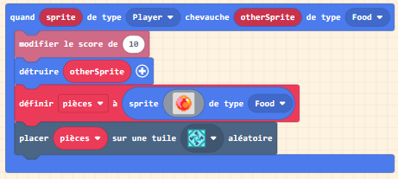
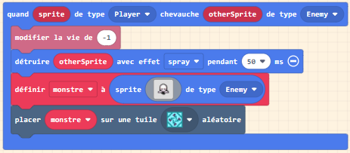
 | Explorer le Rétro-gaming en modifiant un jeu vidéo
 | Instructions essentielles
2 - interagir avec un objet “enemy”
3 - Interagir avec des objets “food”
Définir un objet de classe “enemy” au démarrage
Placer des objets à récupérer (type pièces) et ajouter des points.
interagissez avec l’objet enemy
+

Slide 4
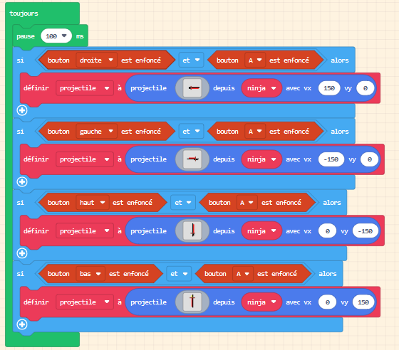

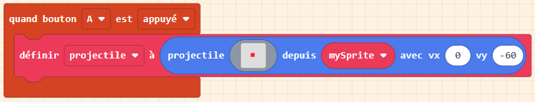
 | Explorer le Rétro-gaming en modifiant un jeu vidéo
 | Instructions essentielles
4 - tirer dans le sens de son personnage
5 - tuer un méchant avec son projectile

Slide 5
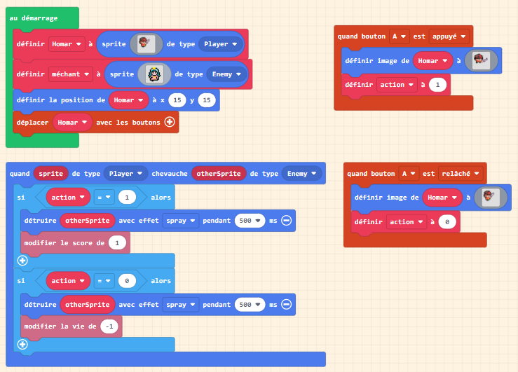
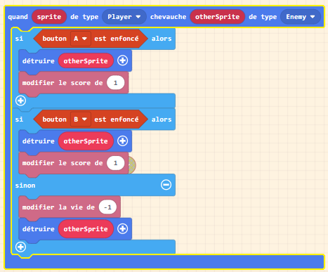
 | Explorer le Rétro-gaming en modifiant un jeu vidéo
 | Instructions essentielles
6 - tuer un méchant avec son épée
ou

Slide 6


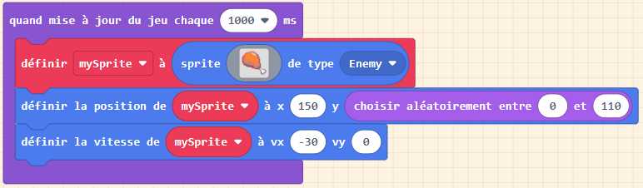
 | Explorer le Rétro-gaming en modifiant un jeu vidéo
 | Instructions essentielles
7 - changer les déplacements d’un méchant
Changer le sens et la vitesse toutes les 2 secondes
Changer le sens et la vitesse quand il tape un mur
8 - faire apparaître un monstre aléatoirement

Slide 7
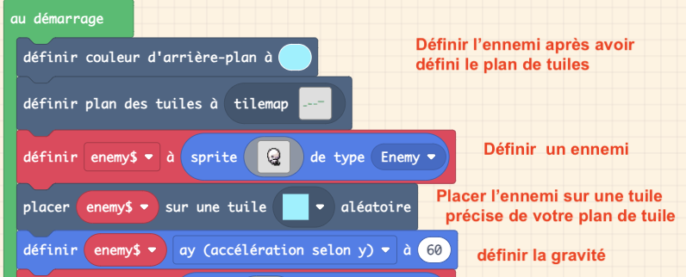
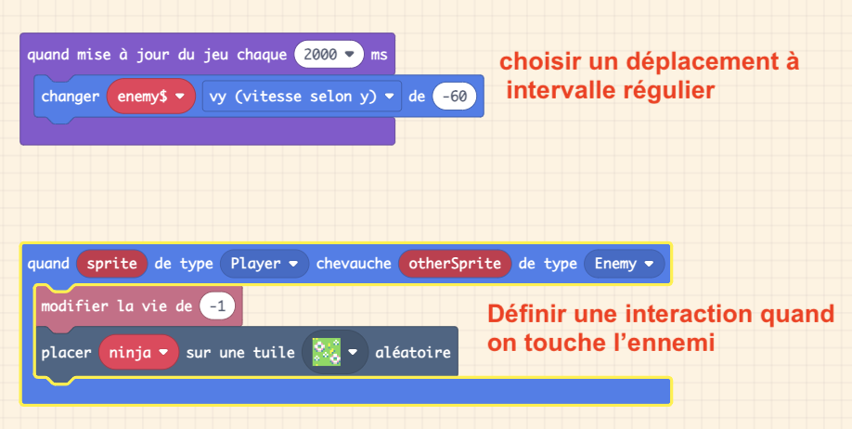
 | Explorer le Rétro-gaming en modifiant un jeu vidéo
 | Instructions essentielles
4 - Instructions essentielles
9 - Ajouter un ennemi à éviter qui se déplace de haut en bas.
Vous pouvez ajouter un ennemi sur votre plan de tuile qu’il faut éviter de toucher sous peine de perdre des vies.

Slide 8
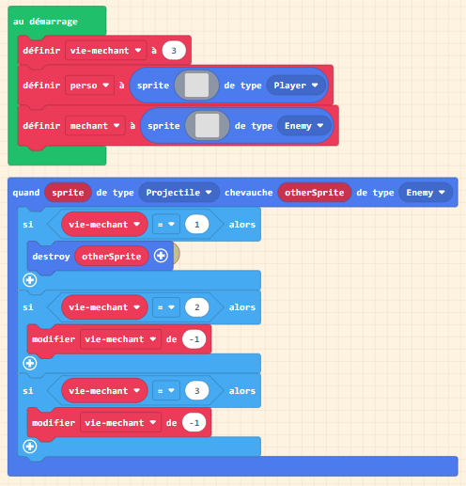
 | Explorer le Rétro-gaming en modifiant un jeu vidéo
 | Instructions essentielles
10 - créer un compteur de vie d’un méchant

